Slide 1
Chapter 23 光的衍射
23.1 光的衍射和惠-菲原理
23.2 单缝的夫琅和费衍射
23.3 光学仪器分辨率
23.5 光栅衍射
23.6 光栅光谱
23.8 X-ray衍射

Slide 2
23.1 光的衍射和惠更斯-菲涅耳原理
一、光的衍射 现象
衍射屏
观察屏
S
λ
*
a
λ ≥ 10^{- 4 a}
(a)

Slide 3
衍射屏
观察屏
L′
L
λ
S
*
(b)
光的衍射现象
透过手指缝看灯，也能看到衍射条纹

Slide 4
绕射和干涉
衍射图样向光束受到限制的方向铺展，
狭缝越窄效应越强。

Slide 5
1.Definition
光的衍射：光在传播过程中，能绕过障碍物的边缘而偏离直线传播，在光场中形成一定的光强分布的现象。

Slide 6
2.分类
(1)菲涅耳衍射
光源和观察屏(或二者之一)
离衍射屏的距离有限远。
(也称近场衍射)
衍射图形随屏到孔(缝)的距离
而变，较复杂。

Slide 7
(2)夫琅禾费衍射
光源和观察屏都离衍射屏无限远
(也称远场衍射)
夫琅禾费衍射是菲涅耳衍射的极限情形。
以下仅讨论夫琅禾费衍射!

Slide 8
菲涅耳衍射 夫琅和费衍射

Slide 9
二、惠更斯—菲涅耳原理
波阵面上的任意点均可视作新的子波源，这些子波源发出的子波在空间相遇时相干叠加。
各子波在空间某点的相干叠加，决定了该点波的强度。

Slide 10
23.2 单缝和圆孔夫琅和费衍射
1.单缝衍射装置：
缝平面
观察屏
L
·
p
L′
B
θ
S
a
*
θ
A
f ′
f
θ：衍射角 AB = a (缝宽)
S：单色光源 光线正入射

Slide 11
单缝衍射
a
S
点光源
线光源

Slide 12
衍射角为ϕ=0 透镜不改变光程差,δ=0,
O点为中央明纹,占总光强84%。
P
ϕ
I
a
O
0.84I₀
f
衍射角ϕ为任意值(0，90^{O})??

Slide 13
2、半波带法
衍射角ϕ为任意值
边缘两条光线的光程差δ为:
BC =a·sinϕ
P
ϕ
ϕ
a
O
C
B
f

Slide 14



将BC分割成n个 ,则单缝a被分成n个等宽的半波带 ;
1
2
3
4
ϕ
G₁
G₂
G₃
G₄
点光源G₁和G₂(G3和G4),
发出的光线1和2(3和4), 到P点的光程差是 /2。
a
C
半波带
B
相邻的两个半波带上，1和2,
3和4、……任何一对等分点光源的光,其光程差总是 /2，结果光线在P点完全相消.

Slide 15

当 时，可将缝分为两个半波带:
1
B
2
θ
1′
1
半波带
2′
2
半波带
a
1′
半波带
半波带
2′
A
λ/2
两个“半波带”发的光在
P处干涉相消形成暗纹。

Slide 16
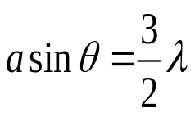
·当 时，可将缝分成三个“半波带”
B
θ
P处为明纹中心
(近似)
a
A
λ/2

Slide 17

·当 时，可将缝分成四个“半波带”, 形成暗纹。
B
θ
a
A
λ/2

Slide 18
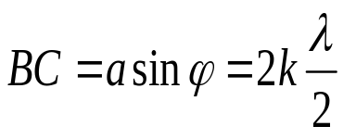
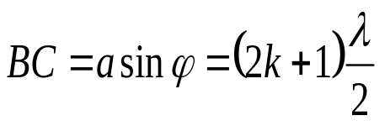
若可分为偶数个半波带，则P点为暗纹（相消完全）
暗纹
a
C
若可分为奇数个半波带，
则P点为亮纹（相消不完全）
半波带
B
明纹

Slide 19
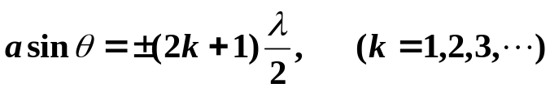
·一般情况：
暗纹条件
a sinθ = ± kλ ，(k=1,2,…)
明纹(中心)条件
中央明纹(中心)
a sinθ = 0

Slide 20
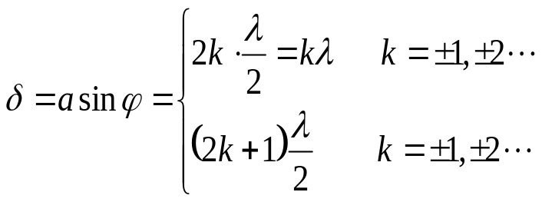


3、单缝衍射公式
暗纹
亮纹
若在介质n中？
θ
ϕ
若以θ斜入射：
P
δ

Slide 21
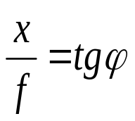
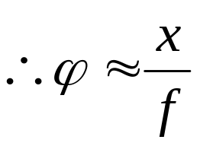

4、条纹位置与透镜焦距的关系
x
a
f
若ϕ很小，

Slide 22


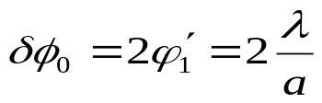
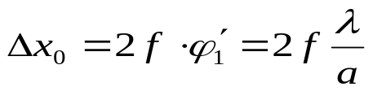

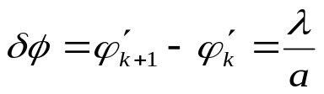
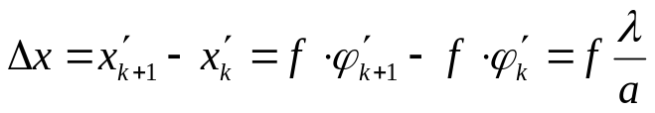
5、衍射条纹特点
Δx
(1)角宽度δφ与线宽度Δx
δφ
中央明纹:
δφ₀
O
f
角宽度
当λ不变时,a越小,条纹宽度越大， 铺得越开，衍射现象越清楚。
若是白光入射,将出现---衍射光谱
线宽度
其它明纹：
角宽度
线宽度

Slide 23
(2) 级数K越大;条纹亮度越小.
ϕ
ϕ
C
半波带
少而宽
半波带
多而窄
C
B
B

Slide 24
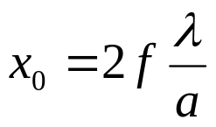
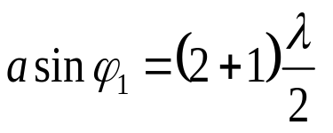
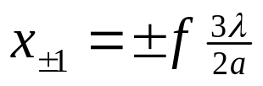
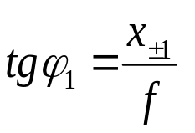
Ex1、用波长6328Å的光照射，单缝a=0.1mm,透镜焦距40cm。
求：中央亮纹线宽；
第一级亮纹的位置；
x
ϕ
a
O
f

Slide 25
Ex2、单缝衍射中,
缝向下平移，条纹______,
向透镜移近，条纹______;
缝宽变小，条纹间距____。
不动
不动
变大
Ex3、单缝衍射中,第3级暗纹对应的单缝波面可分___个半波带。
6

Slide 26

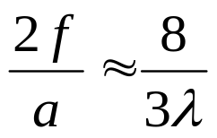

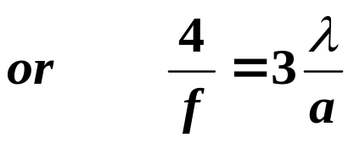
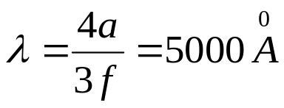
Ex4、单缝衍射a=0.15mm, f=400mm，屏上两个第三级暗纹相距8mm。求入射光的波长?

Slide 27
二、圆孔夫琅和费衍射
S
中央亮斑
---Airy disk

Slide 28



圆孔夫琅和费衍射
o
sin
Airy disk 光强：占总光强84%。

Slide 29

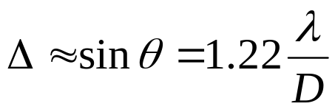
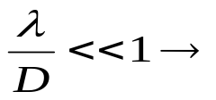
圆孔夫琅和费衍射
D
爱里斑
半角宽度：
衍射现象可以忽略不计。

Slide 30
23.3 光学仪器分辨本领
S₂
D
S₁
望远镜、显微镜（圆孔透镜）
中的物镜相当一个圆孔，成象是一个圆斑，而不是一个点。

Slide 31

一、瑞利判据
a、不能分辨
b、恰能分辨
c、能分辨

Slide 32
瑞利判据：
对于两个等光强的非相干物点，如果其一个象斑的中心恰好落在另一个象斑的边缘(第一暗纹处)，则此两物点被认为是刚刚可以分辨。(这时两个象斑重叠部分的中心处光强约为单个象斑中心光强的80%)
刚可分辨
不可分辨

Slide 33
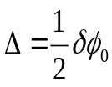

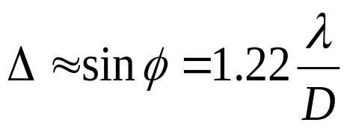
二、最小分辨角Δ
S₂
D
S₁

Slide 34
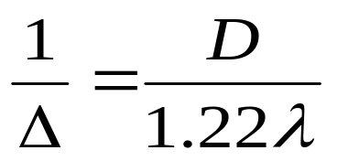
三 、分辨率1/Δ
—是最小分辨角的倒数。
与D成正比，与λ成反比。
提高仪器分辨本领的两种方法——增大孔径，减小波长
望远镜： λ不可选择，可使D↑；
显微镜： D不会很大，可使λ↓。

Slide 35



23.5 光栅衍射
1.光栅：
—— 等宽a、等距a+b
的一组平行狭缝。
光栅常数: d=a+b

Slide 36
透射光栅
光栅种类
反射光栅
透射光栅
反射光栅
d
d
我们只讨论透射光栅

Slide 37

2、衍射光栅图样
ϕ
k级主极大
P
o
零级主极大
只开其中一缝，图样是以o为中央亮纹的单缝衍射图。
多缝同时开放,各缝光束相干叠加。

Slide 38

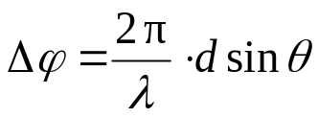

多缝干涉
相邻光束的光程差为
相位差为
θ
P
θ
o
d
dsinθ
焦距f
若相邻光束的光程差 则在P点的光强始终是加强的，该处形成的是明条纹，也称作主极大。

Slide 39
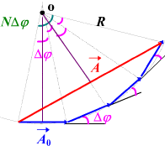

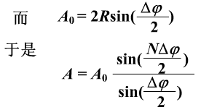

若相邻条纹的光程差不满足上面的条件，则考虑P出的光强大小。 用振幅矢量合成图法来计算。
合振动的振幅为
光强公式

Slide 40
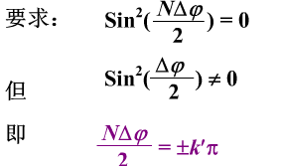
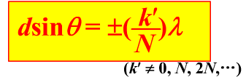
暗条纹 （I=0，即极小处）
暗纹条件：

Slide 41



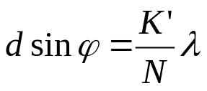
用半波带法分析：
第一条和最后一条光线的光程差为：
若满足：
则在p点形成的是暗纹。但是
暗纹条件

Slide 42
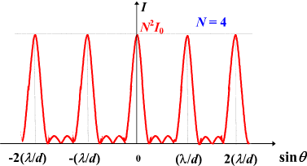
由明纹和暗纹的条件可以知道在相邻两个主极大之间有N-1个极小。
由 相邻两个暗纹中间有一个明纹可知：
两相邻极小间有一个次极大，
两相邻主极大间有N-2个次极大。
光强曲线为：

Slide 43
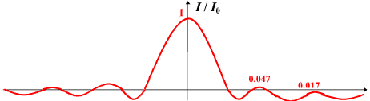
2）单缝衍射
每条缝发的光都是单缝衍射光
多缝衍射是 N束单缝衍射光的干涉
和N个单缝衍射图样的相干叠加
所以，光栅衍射是单缝衍射和多光束干涉的综合。

Slide 44
图22.13
在单缝衍射图样的轮廓下，
呈现出更精细的明暗结构。
干涉图样
I
衍射光栅图样
o
(1)明纹亮而窄;d越大越细亮。
(2)亮纹之间有很宽的暗区,由若干弱明纹
和若干暗纹组成。

Slide 45
3、光栅的光程差
1
P
2
ϕ
o
3
d
ϕ
4
δ=d·sinϕ
相邻狭缝的光束到达观测点时的光程差相等

Slide 46




4.光栅公式
若Δϕ =±2kπ
即
(主极大位置)
主极大位置与缝数N无关（λ，d一定）

Slide 47
单缝
双缝
三缝
五缝
20缝

Slide 48
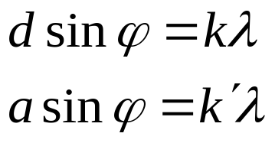
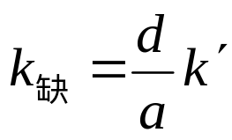

5.缺级现象
（主极大消失）
--某主极大的位置和单缝的某暗纹位置重合，
则此主极大不出现。
亮
多缝干涉
暗
单缝衍射
暗
这些级数的暗纹称为缺级。

Slide 49
缺级
能看出缺哪些级次吗?
d/a 是多少? N是多大？

Slide 50
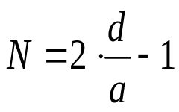


6.注意光栅几点：
A、单缝衍射中央亮斑
有主极大条数为：
I
k=2d/a
o

Slide 51
B、d，a对条纹的影响
1）如a不变，但d减小
a不变→ 单缝衍射的轮廓线不变
d减小→ 主极大变稀
缝中央亮纹范围内的主极大个数减小
缺极的级次变低
2）如d不变，但a减小
d不变→ 各主极大位置不变
a减小→ 单缝衍射的轮廓线变宽
单缝中央亮纹范围内的主极大个数增加
缺极的级次变高
极端情形：当a→0时，单缝衍射的轮廓线变为水平直线，第一暗纹在±∞处。

Slide 52
注意光栅几点
C、最多能看到几级：
把ϕ=90⁰代入光栅公式求k
D、入射白光4000A⁰-7600A⁰：
第三级光谱
0级
第二
级光谱
第一级光谱

Slide 53

注意光栅几点
D、非垂直入射
入射角θ
P
ϕ
o
δ=d·sinθ+d·sinϕ
光程差
光栅公式
斜入射可以获得更高级次的条纹，而高级次的条纹分辨率高。

Slide 54

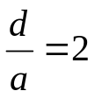
E、双缝衍射光栅
---与杨氏双缝干涉的区别
例.
设
缺级
双缝干涉
单缝衍射
双缝衍射
20缝衍射
200缝衍射
光强分布

Slide 55
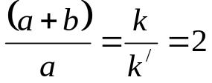

例 一束单色光垂直入射在光栅上，衍射光谱中共
出现 5 条明纹，若已知此光栅缝宽与不透明部分宽
度相等，那么在中央明纹一侧的两条明纹分别是
第 级和第 级谱线。
解：∵a=b,故有缺级。
故 时缺级
K/=1,则k＝2，即第二级缺级
故应为第一级和第三级谱线。

Slide 56
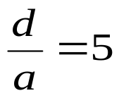
Ex.6: 一双缝, 缝距d=0.40mm,两缝宽度都是a=0.08mm,入射平行光λ=4800A⁰，在缝后透镜焦距f=2.0m . 求:
(1) 在透镜焦平面的屏上, 双缝干涉条
纹的间距Δx
(2) 在单缝衍射中央亮纹范围内的双缝
干涉亮纹的数目和相应的级数。
光栅常数d

Slide 57
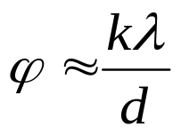

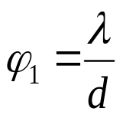
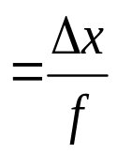





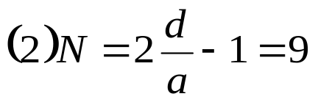

(1)干涉条纹间距Δx
等间距
Δx

Slide 58

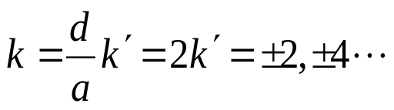

Ex.7:用500条缝/mm的光栅观察钠光谱,缝宽0.001mm,λ=5893A⁰,最多能看到几条谱线?
解:
d=1mm/500=0.002mm
得k =3.4
考虑到
缺级,
所以,可看到
等5条谱线。

Slide 59


Ex.8: 上例中，若光波以30⁰入射到光栅上,能看到的光谱线的最高级数是多少? 最多能看到几条谱线?
δ=d·sin30^{ο}+d·sinϕ
30⁰
ϕ
P
k=±5.1 ∴最高级为5。
考虑到缺级, 所以能看到
等7条谱线。

Slide 60
23.8 Ｘ射线衍射
一、X 射线的产生
1895年德国物理学家伦琴发现了高速电子撞
击固体可产生一种能使胶片感光、
空气电离、
荧光质发光☹
的中性射线，
称为 X 射线。
X 射线管的结构如下：
X射线管
K — 阴极，A — 阳极
-
K
A
+
A− K间加几万伏高压，
X射线
加速阴极发射的热电子

Slide 61
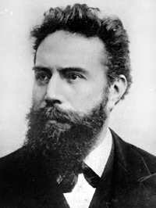
德国物理学家
伦琴
M.K.RÖntgen
(1845-1923)
由于发现X射线
获1901年（首届）
诺贝尔物理奖

Slide 62
劳厄（Laue）实验（1912）：
准直缝
晶体
晶体相当于
三维光栅
劳厄斑
·
X射线
·
·
·
衍射图样证实了X 射线的波动性。
X射线是波长极小的电磁波
λ : 10 ⁻² ⎯ 10¹nm
（10 ⁻¹ ⎯ 10 ² Å）

Slide 63

二、X 射线在晶体上的衍射
1
d ： 晶面间距
晶面
Φ
2
Φ
d′′
•
•
•
•
•
•
（晶格常数）
d
A
B
•
•
•
•
•
•
C
dsinΦ
NaCl d =0. 28nm
•
•
•
•
•
•
•
•
•
•
•
•
: 掠射角
•
•
•
•
•
•
d′
1、衍射中心：
每个原子都是散射子波的波源
2、同一层晶面上点间散射光的干涉：
符合反射定律的散射光加强
Φ
Φ
•
•
•
•
•
•
3、面间散射光的干涉：

Slide 64


散射光干涉加强条件：
——布拉格公式
三、应用
已知Φ、λ 可测d
— X 射线晶体结构分析。
已知Φ、d可测λ
— X 射线光谱分析。
布拉格父子（W.H.Bragg， W.L.Bragg ）
由于利用X射线分析晶体结构的杰出工作，
共同获得了1915年的诺贝尔物理学奖。

Slide 65
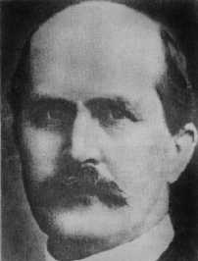
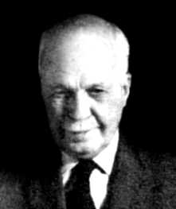
威廉 .亨利 . 布拉格（父）
威廉 . 劳伦斯 . 布拉格（子）
1862 — 1942
1890 — 1971

Slide 66

四、实际观察X 射线衍射的作法
1、劳厄法：
使用λ 连续的X射线照射晶体，
得到所有晶
面族反射的主极大。
每个主极大对应一个亮斑
（劳厄斑）。
这样得到的衍射图叫劳厄 (Laue)相。
此法可定晶轴方向。
准直缝
晶体
•
Φ
Φ
•
•
•
•
•
劳厄斑
d
·
•
•
•
•
•
•
X射线
·
·
•
•
•
•
•
•
·
•
•
•
•
•
•
•
•
•
•
•
•

Slide 67
2、粉末法：
用确定λ 的X射线入射到多晶粉末。大量无规晶面取向，总可使布拉格条件满足。这样得到的衍射图叫德拜相。此法可定晶格常数。

Slide 68


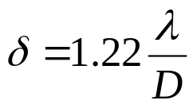
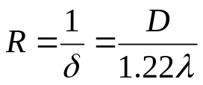
衍 射 小 结
1、惠更斯——菲涅耳原理
2、夫琅和费衍射
单缝衍射 (半波带法)
圆孔衍射
３、光学仪器的分辨本领
瑞利判据 最小分辨角
分辨率

Slide 69


４、光栅衍射
光栅 —— 衍射和干涉的综合
光栅方程 （垂直和非垂直入射）
主极大和暗纹位置
缺级现象
５、Ｘ射线的布拉格公式
是掠射角.

Slide 70
作业
23.1
23.3
23.13
23.15

